Slide 1
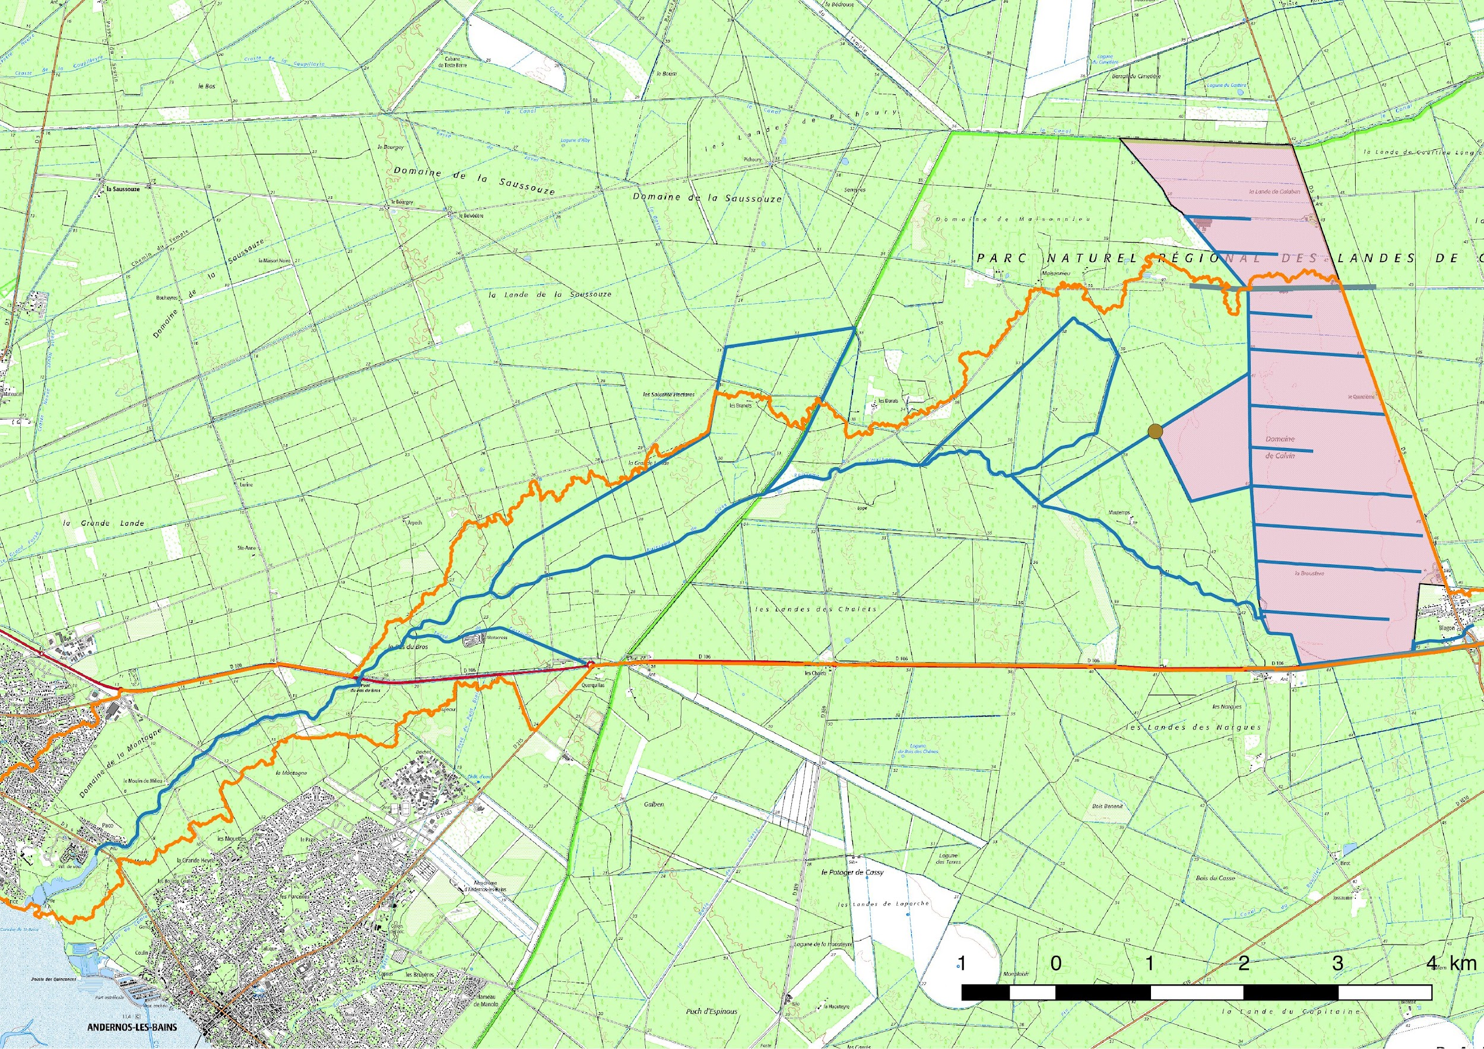
Les objectifs de l’étude archéogéographique du bassin versant
du Cirès dans le cadre du projet RéZHilience
— Cartographie de l’évolution historique du cours du Cirès et de ses extensions artificielles (crastes) ;
— Identification d’écoulements fossiles (paléo-chenaux) ou d’anciennes lagunes offrant un potentiel de reprise dans le cadre de la création de ZTHA ;
— Cartographie de zones humides en lien ou non avec le Cirès devant être préservées ou restaurées.
Le bassin versant du Cirès (en orange) et la zone agricole de Blagon (en rose).
Source : Carte IGN au 1/25.000e.

Slide 2
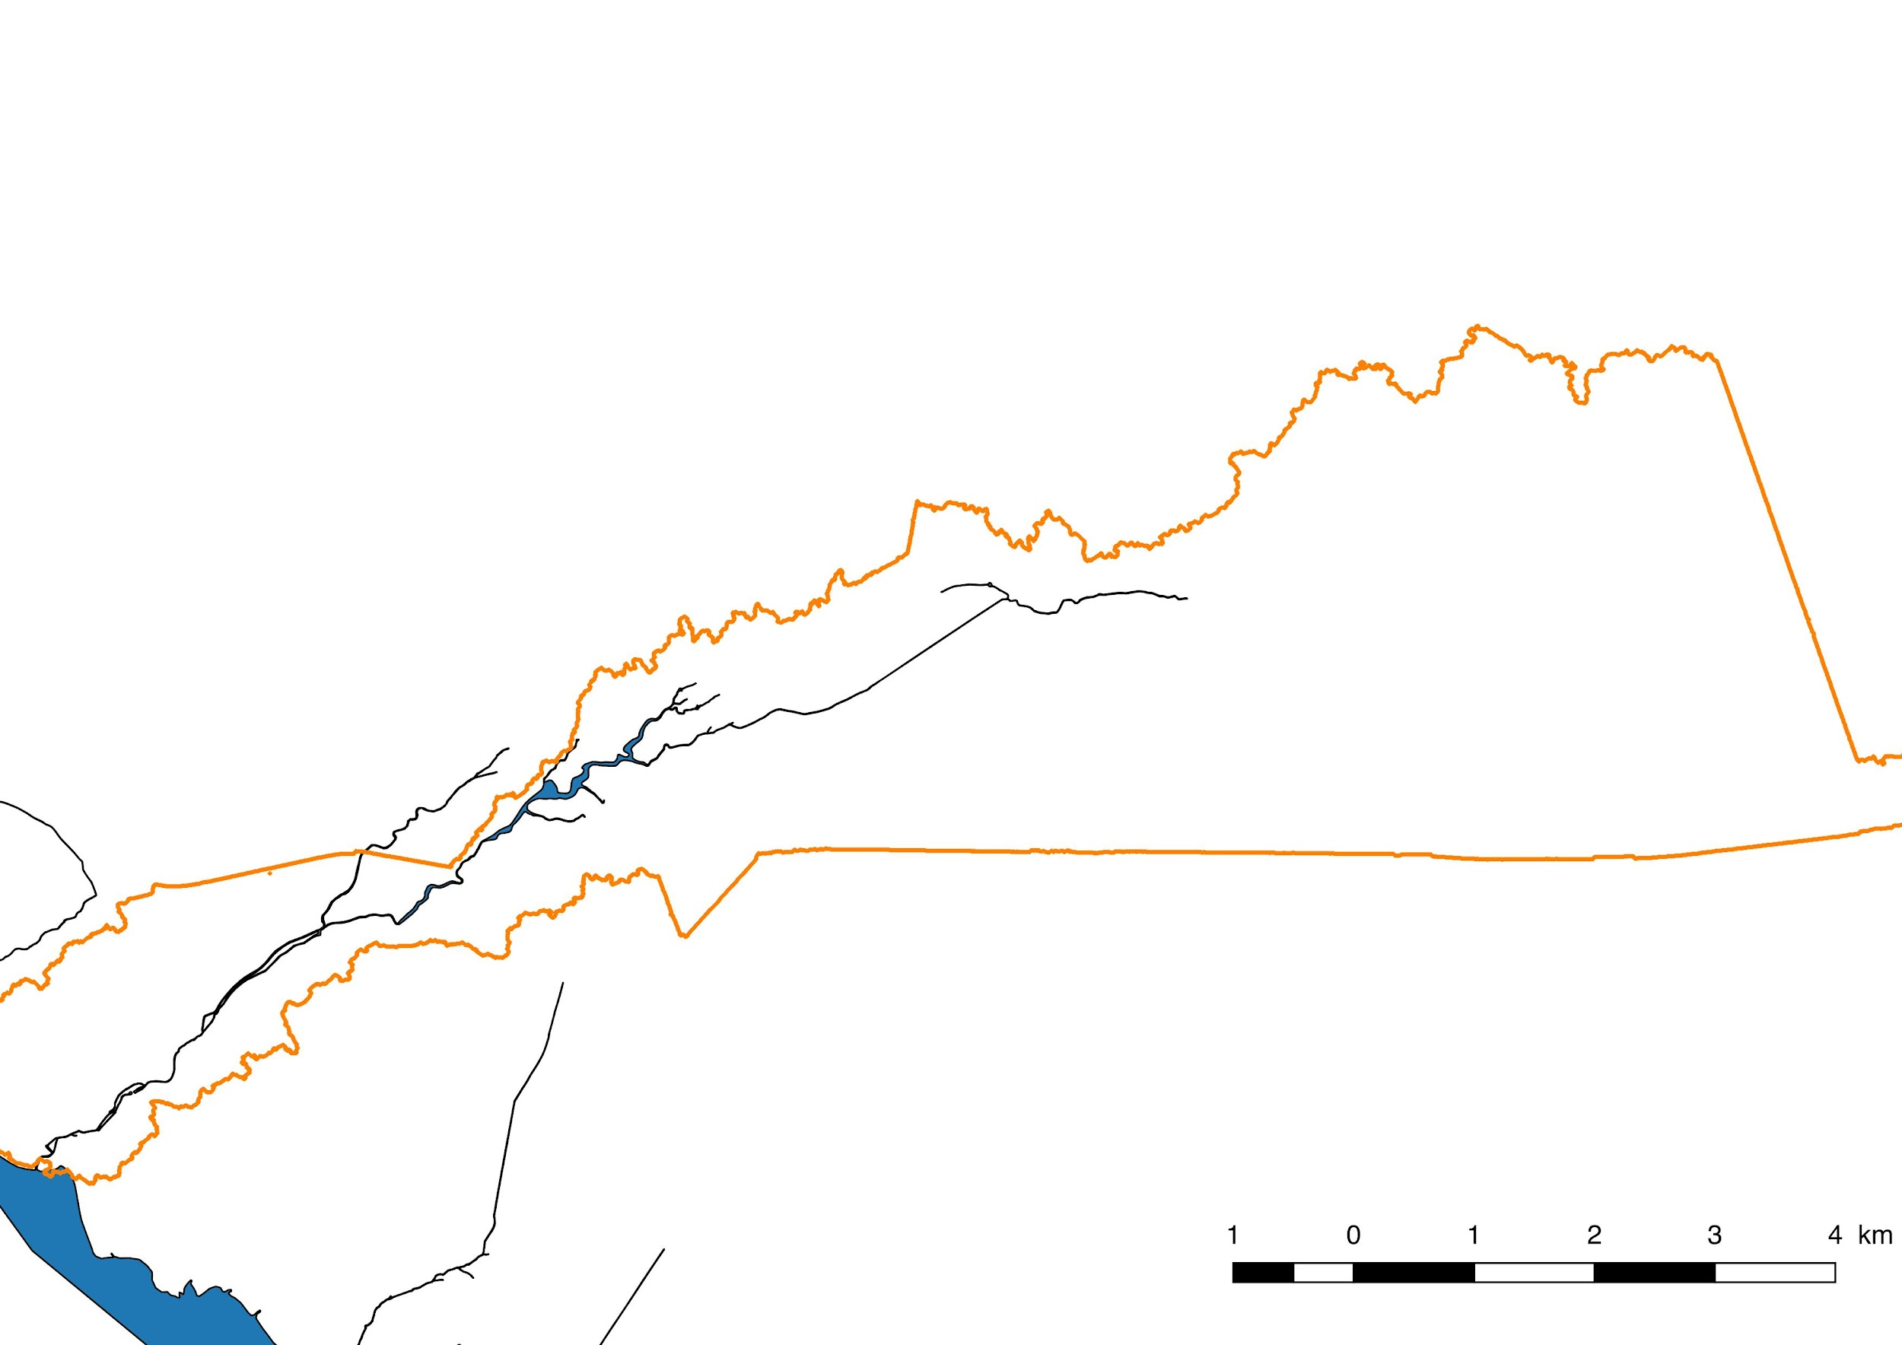
1- Cartographie historique du cours du Cirès ;
identification de la tête de bassin ancienne de la rivière
— Les plans cadastraux anciens permettent de dresser une cartographie du cours du Cirès depuis le début du XIXe siècle (1825) ;
— La rivière avait alors un cours beaucoup moins long qu’aujourd’hui (environ 7 kilomètres au lieu de 12,1 aujourd’hui) ;
— Au niveau du lieu-dit “Pas du bras”, le cours du Cirès se divise en deux bras, formant un candélabre ;
— Il semble que ce candélabre a constitué pendant longtemps la tête de bassin versant du Cirès et qu’il a fixé, très précocement, une occupation humaine ;
— On observe, en effet, dans ce secteur une grande densité de vestiges archéologiques, constitués d’habitat (enclos), de chemins et de limites de champs ;
Cartographie du cours du Cirès d’après le plan cadastral napoléonien (1825) géoréférencé et vectorisé sous SIG (en orange, le bassin versant du Cirès).

Slide 3
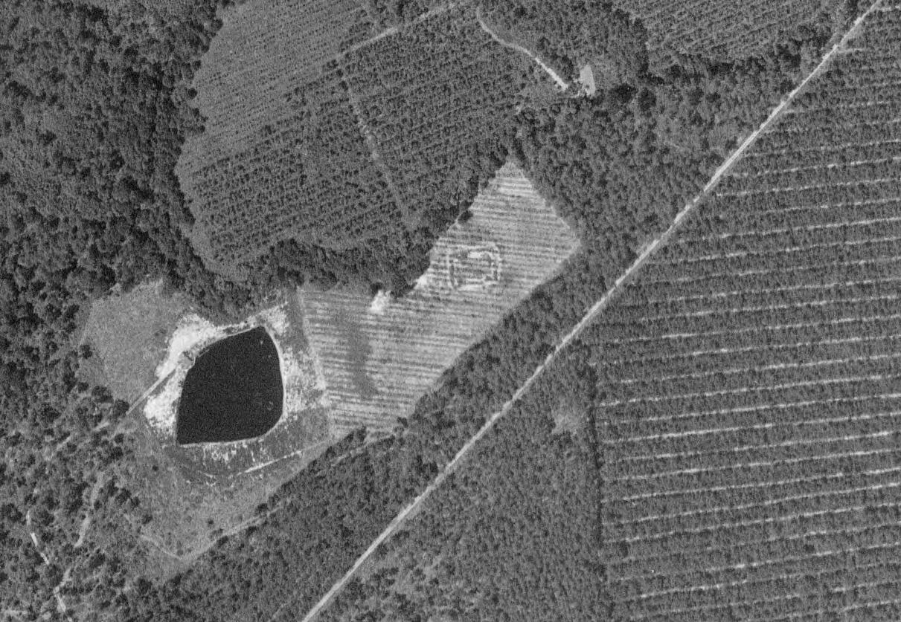
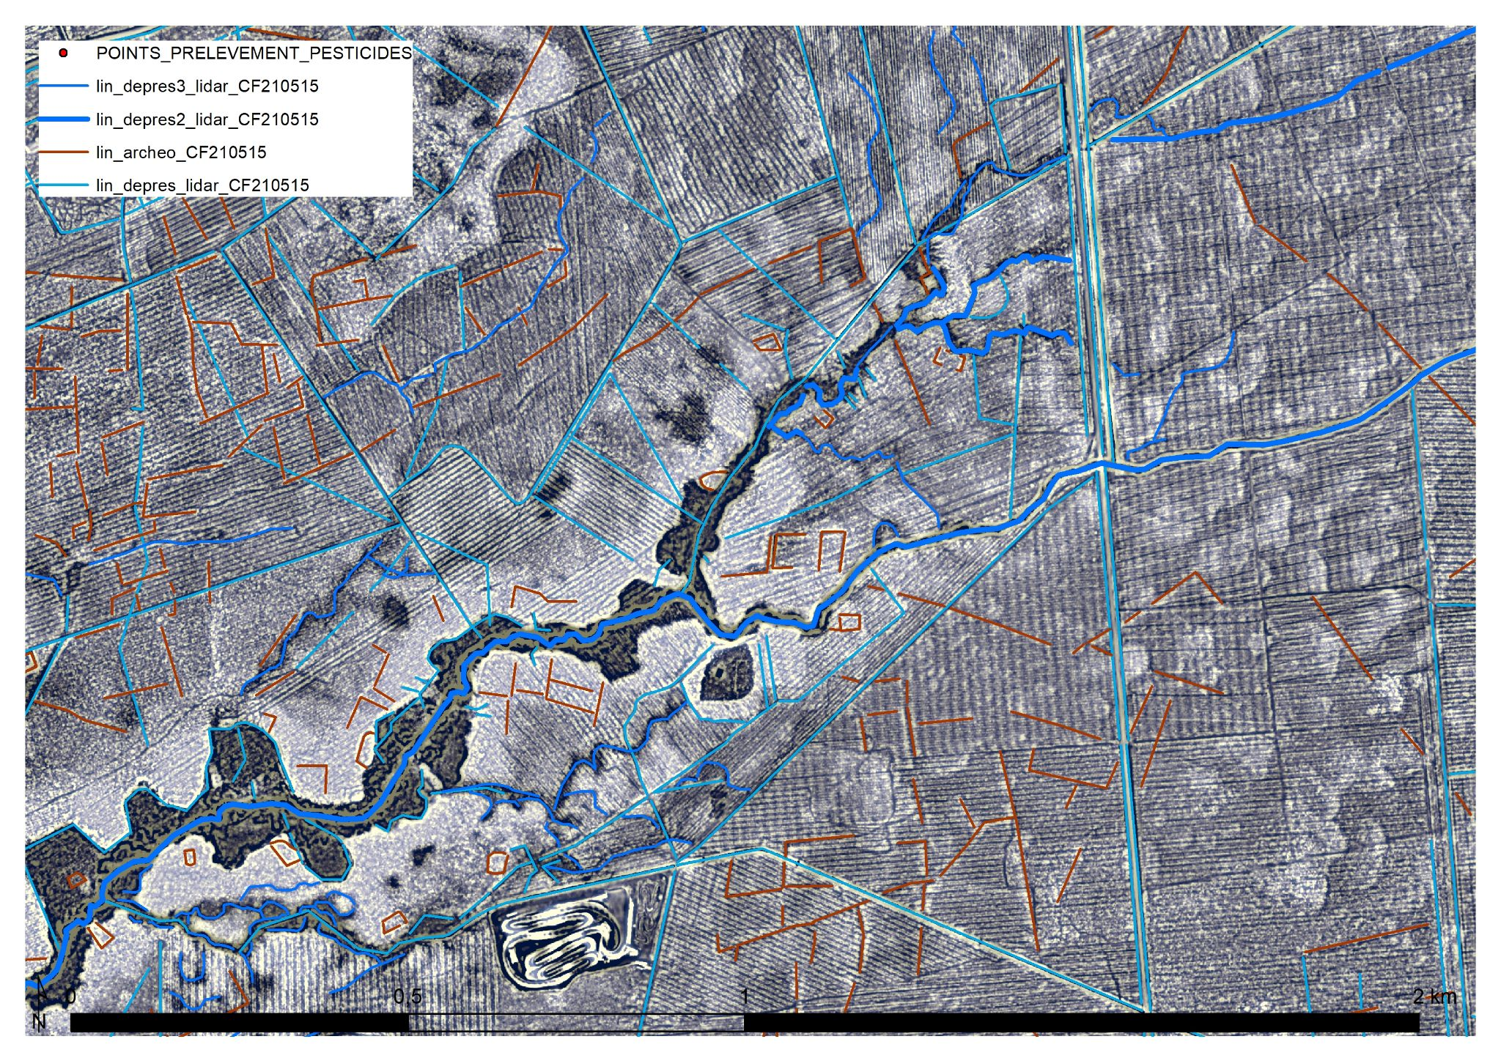
2- Cartographie historique du cours du Cirès ;
identification de la tête de bassin ancienne de la rivière
Détail d’un cliché aérien de l’IGN de 1973 révélant deux structures archéologiques en creux, au Sud et au Nord du Cirès.
Relevé des structures en creux apparaissant sur l’image LiDAR du secteur du Candélabre et de sa partie avale. Les structures archéologiques sont en marron.

Slide 4
2- Cartographie historique du cours du Cirès ;
identification d’un tracé fossile du bras Nord du candélabre
— Le bras Sud du candélabre se prolonge vers l’amont avec un tracé très rectiligne qui correspond à une craste creusée de main d’homme comme l’indique la mention “commencement de la craste” indiquée sur la feuille B2 du cadastre napoléonien.
— A l’extrémité de la craste, on observe sur le plan cadastral ancien un tronçon de rivière orienté Est/Ouest, soit un tracé divergeant par rapport à l’orientation de ce fossé ;
Cartographie du cours du Cirès d’après le plan cadastral napoléonien (1825) géoréférencé et vectorisé sous SIG (en orange, le bassin versant du Cirès).

Slide 5
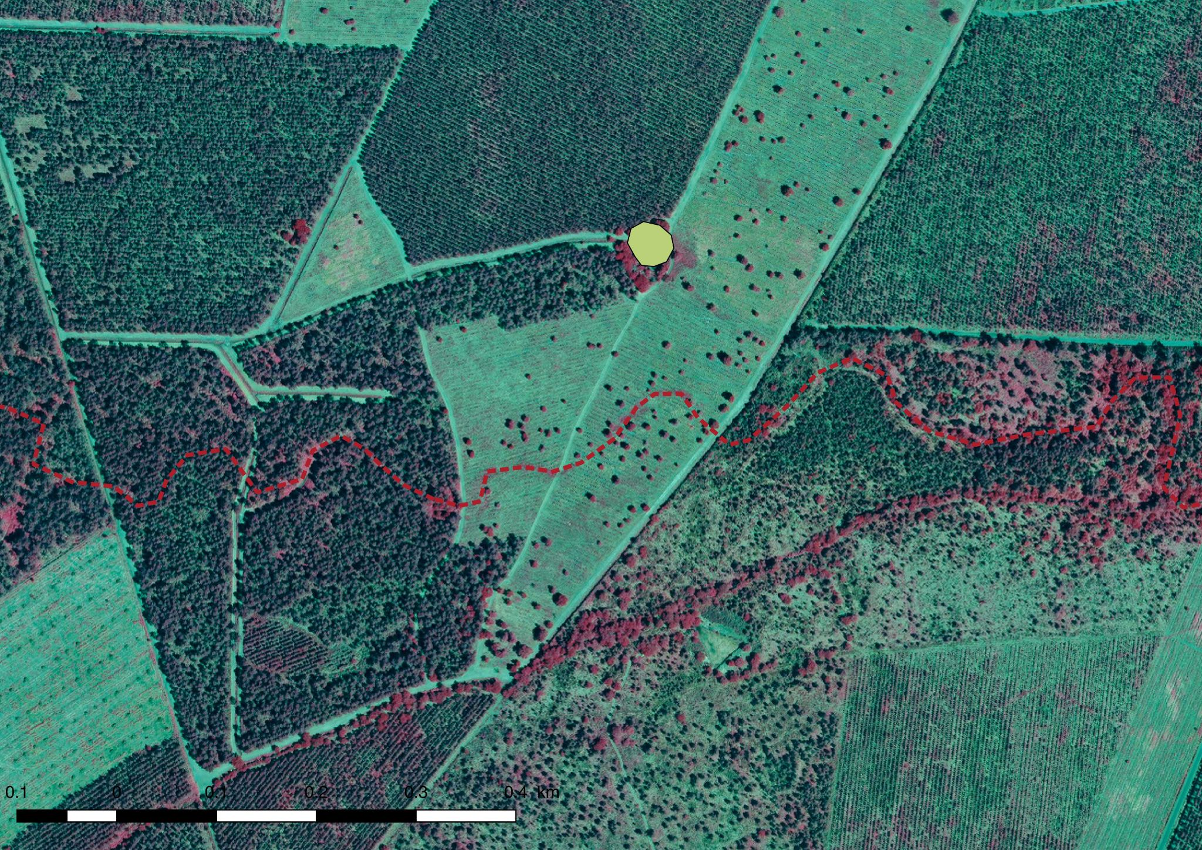
2- Cartographie historique du cours du Cirès ;
identification d’un tracé fossile du bras Nord du candélabre
— Des observations réalisées sur différentes missions de photographies aériennes permettent de poser l’hypothèse d’un prolongement vers l’Ouest de ce tronçon de rivière, avec un tracé très sinueux ;
— Ce tracé, qui semble avoir été assez fluctuant au cours du temps, se raccroche au bras Nord du candélabre ;
Sur ce cliché aérien en infra rouge couleur de 2015, un tronçon sinueux apparaît plus au sud, selon une orientation, cette fois, Est/Ouest.

Slide 6
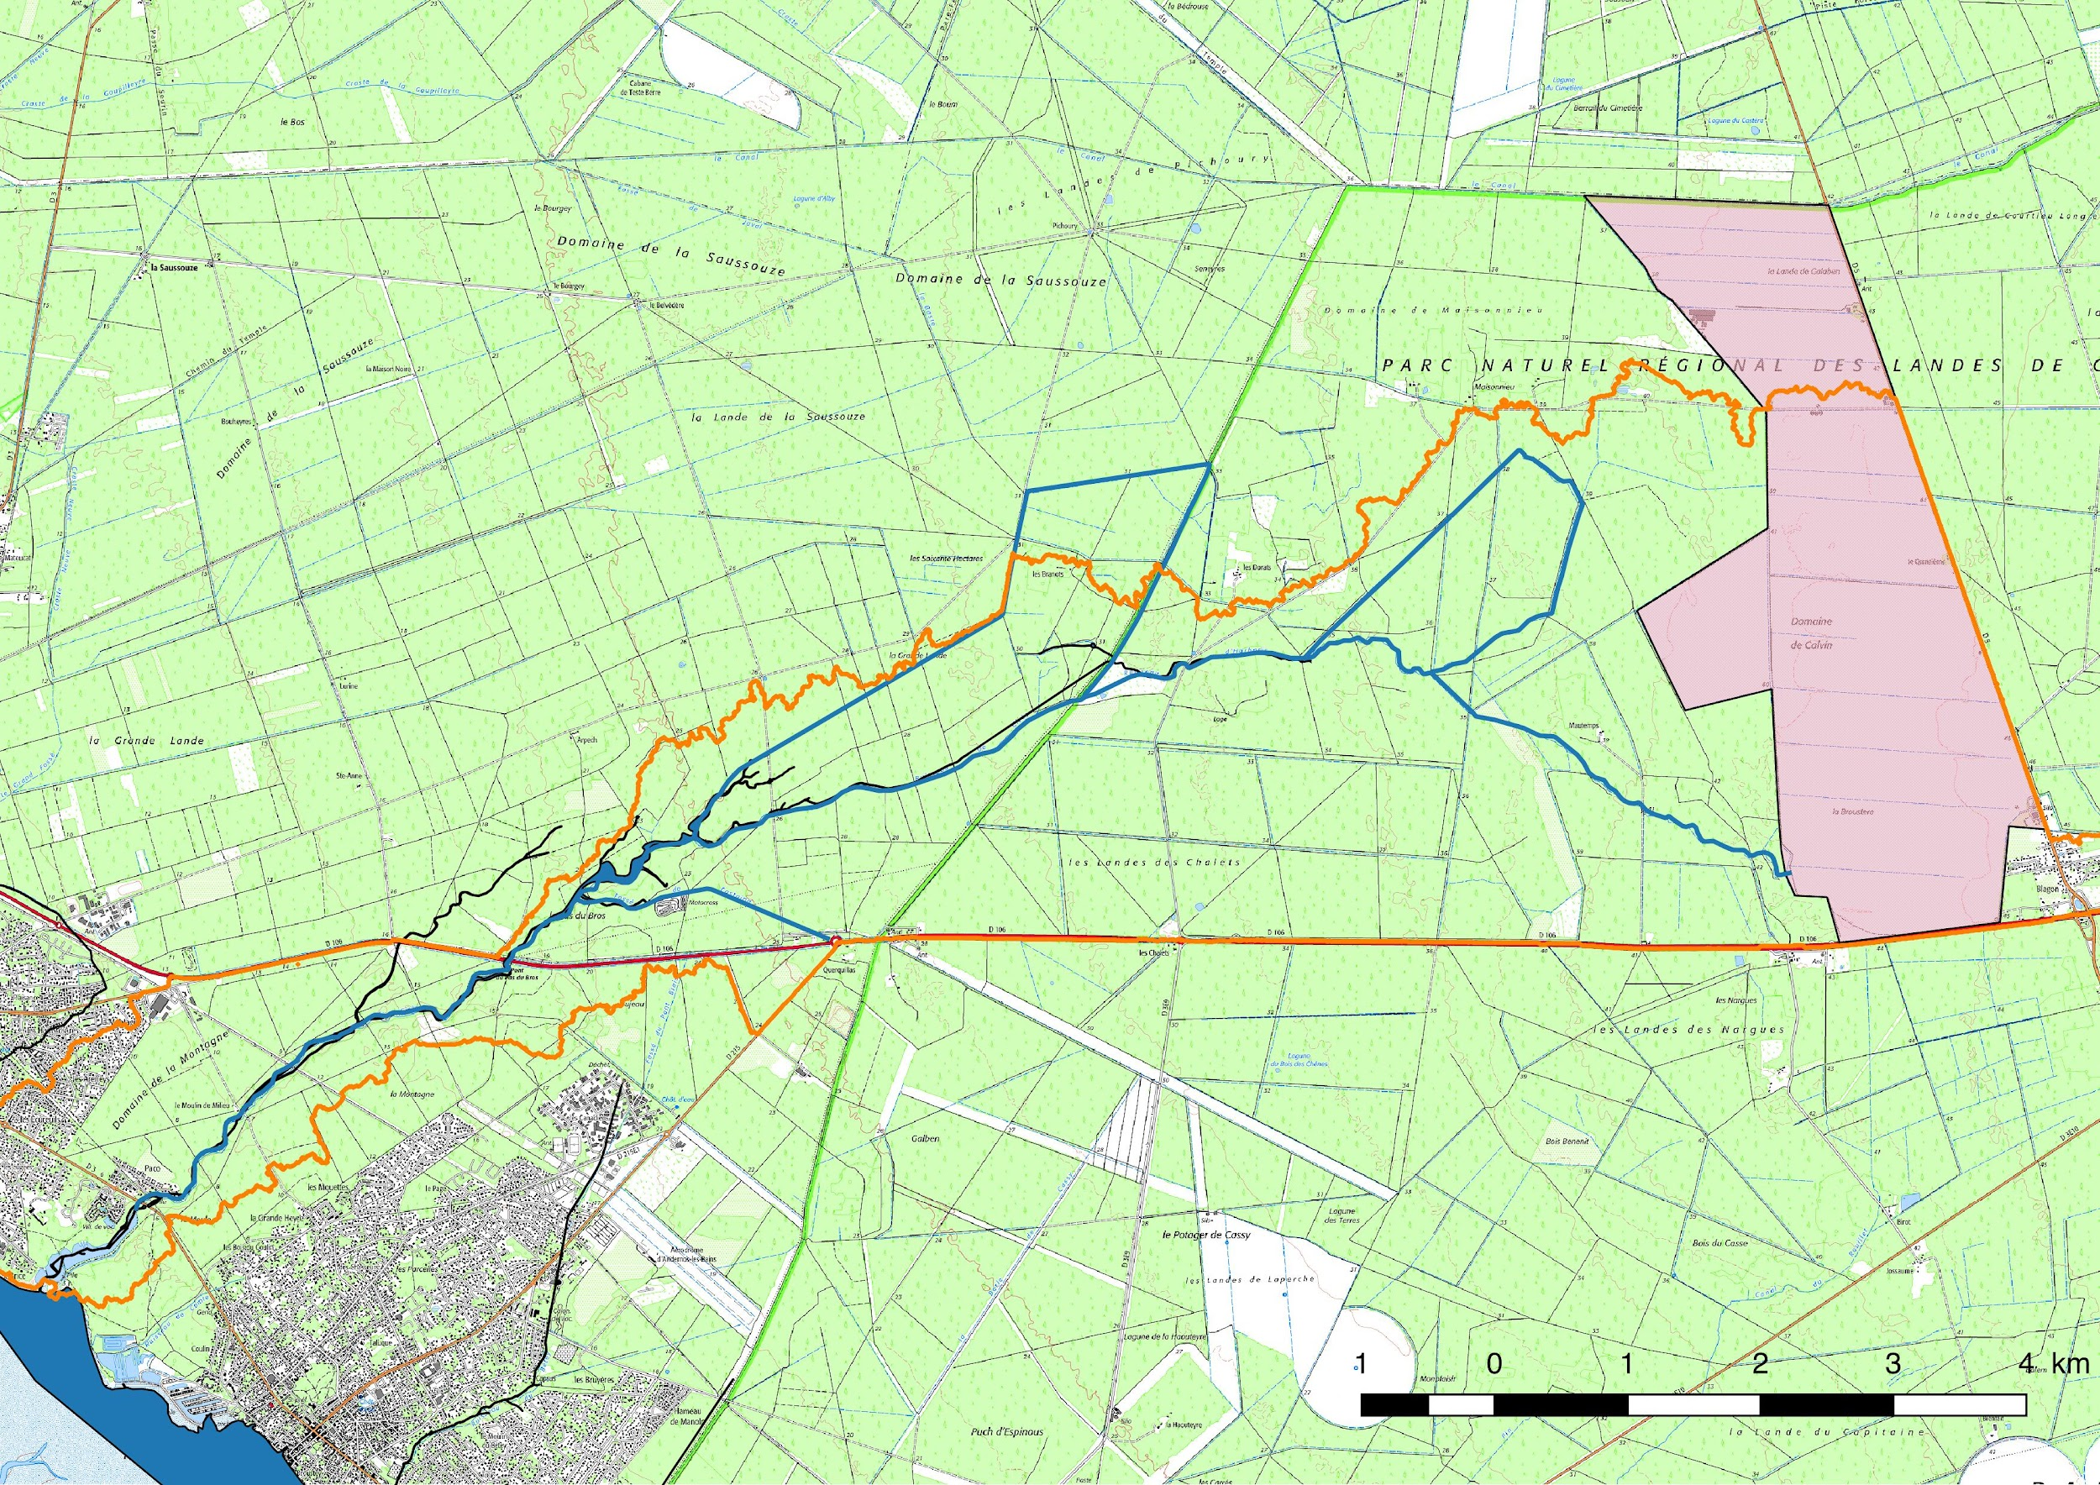
2- Cartographie historique du cours du Cirès ;
identification d’un tracé fossile du bras Nord du candélabre
— Ce petit cours d’eau, au débit très irrégulier et au cours très mouvant, constituait le déversoir d’une vaste zone humide situait plus en amont ;
— La craste du bras Sud du candélabre a permis de réguler cet écoulement et d’assainir les zones d’épanchement de ce déversoir.
Report approximatif du tracé fossile du Cirès se raccordant sur le bras Nord du candélabre.

Slide 7
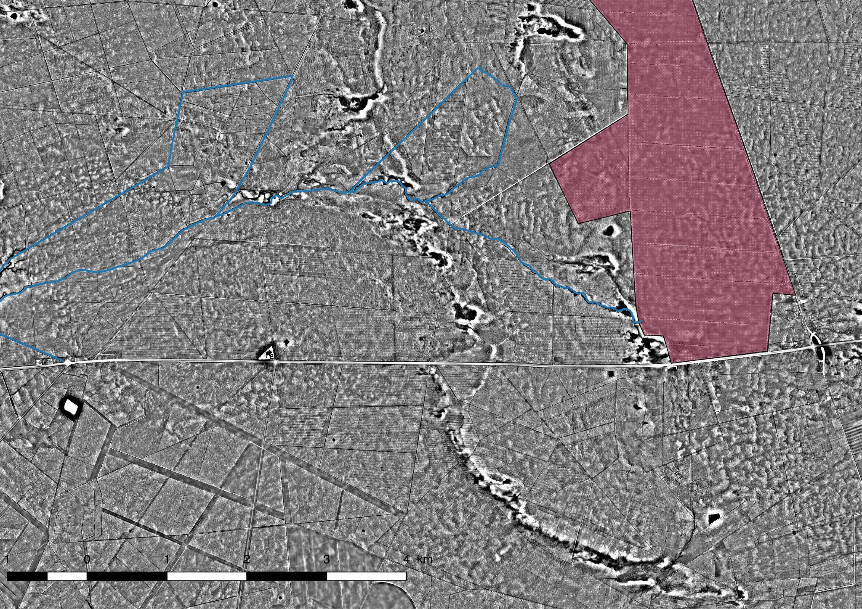
3- Identification d’une vaste zone humide implantée en travers du bassin versant du Cirès, au contact de deux couches géologiques
— Le traitement des données LiDAR ainsi que le relevé de nombreux indices sur cartes et photos anciennes permettent de formuler l’hypothèse de l’existence d’une vaste zone humide implantée en travers du bassin versant du Cirès ;
Mise en évidence par traitement des données LiDAR, d’une longue et étroite dépression topographique formant un corridor en travers du bassin versant du Cirès

Slide 8
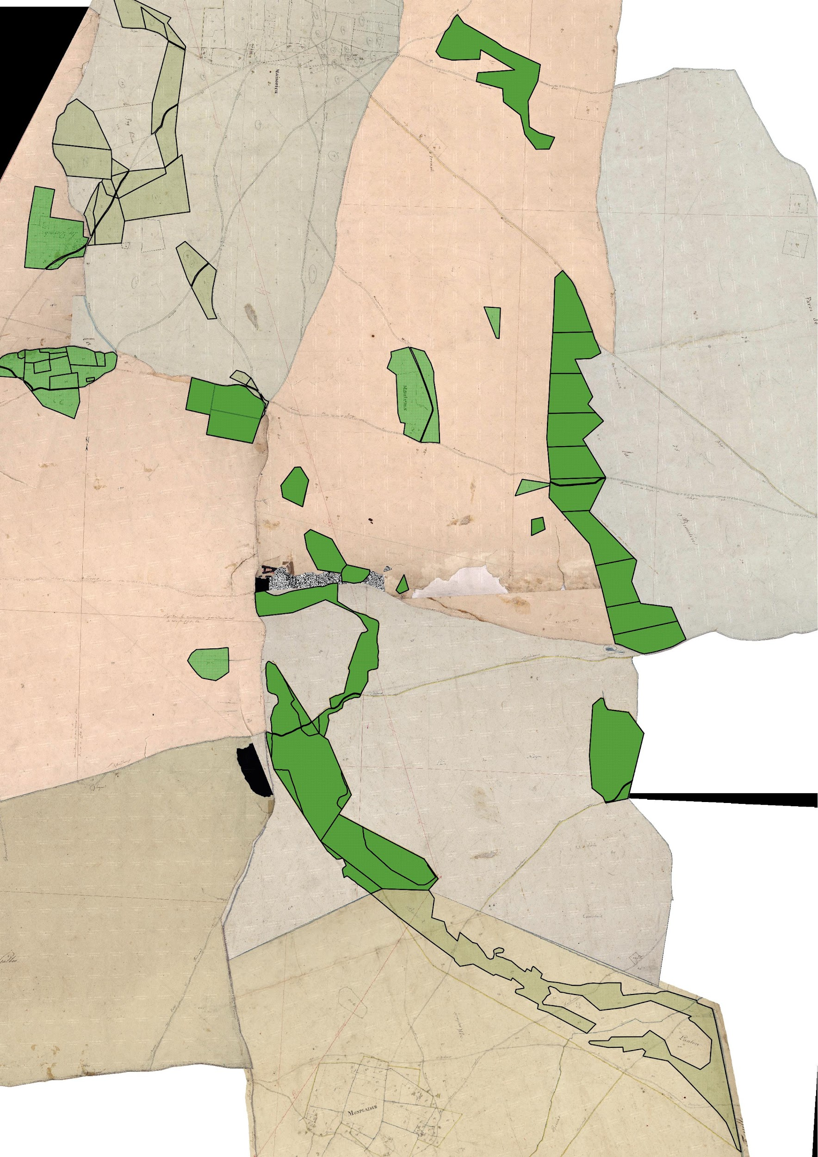
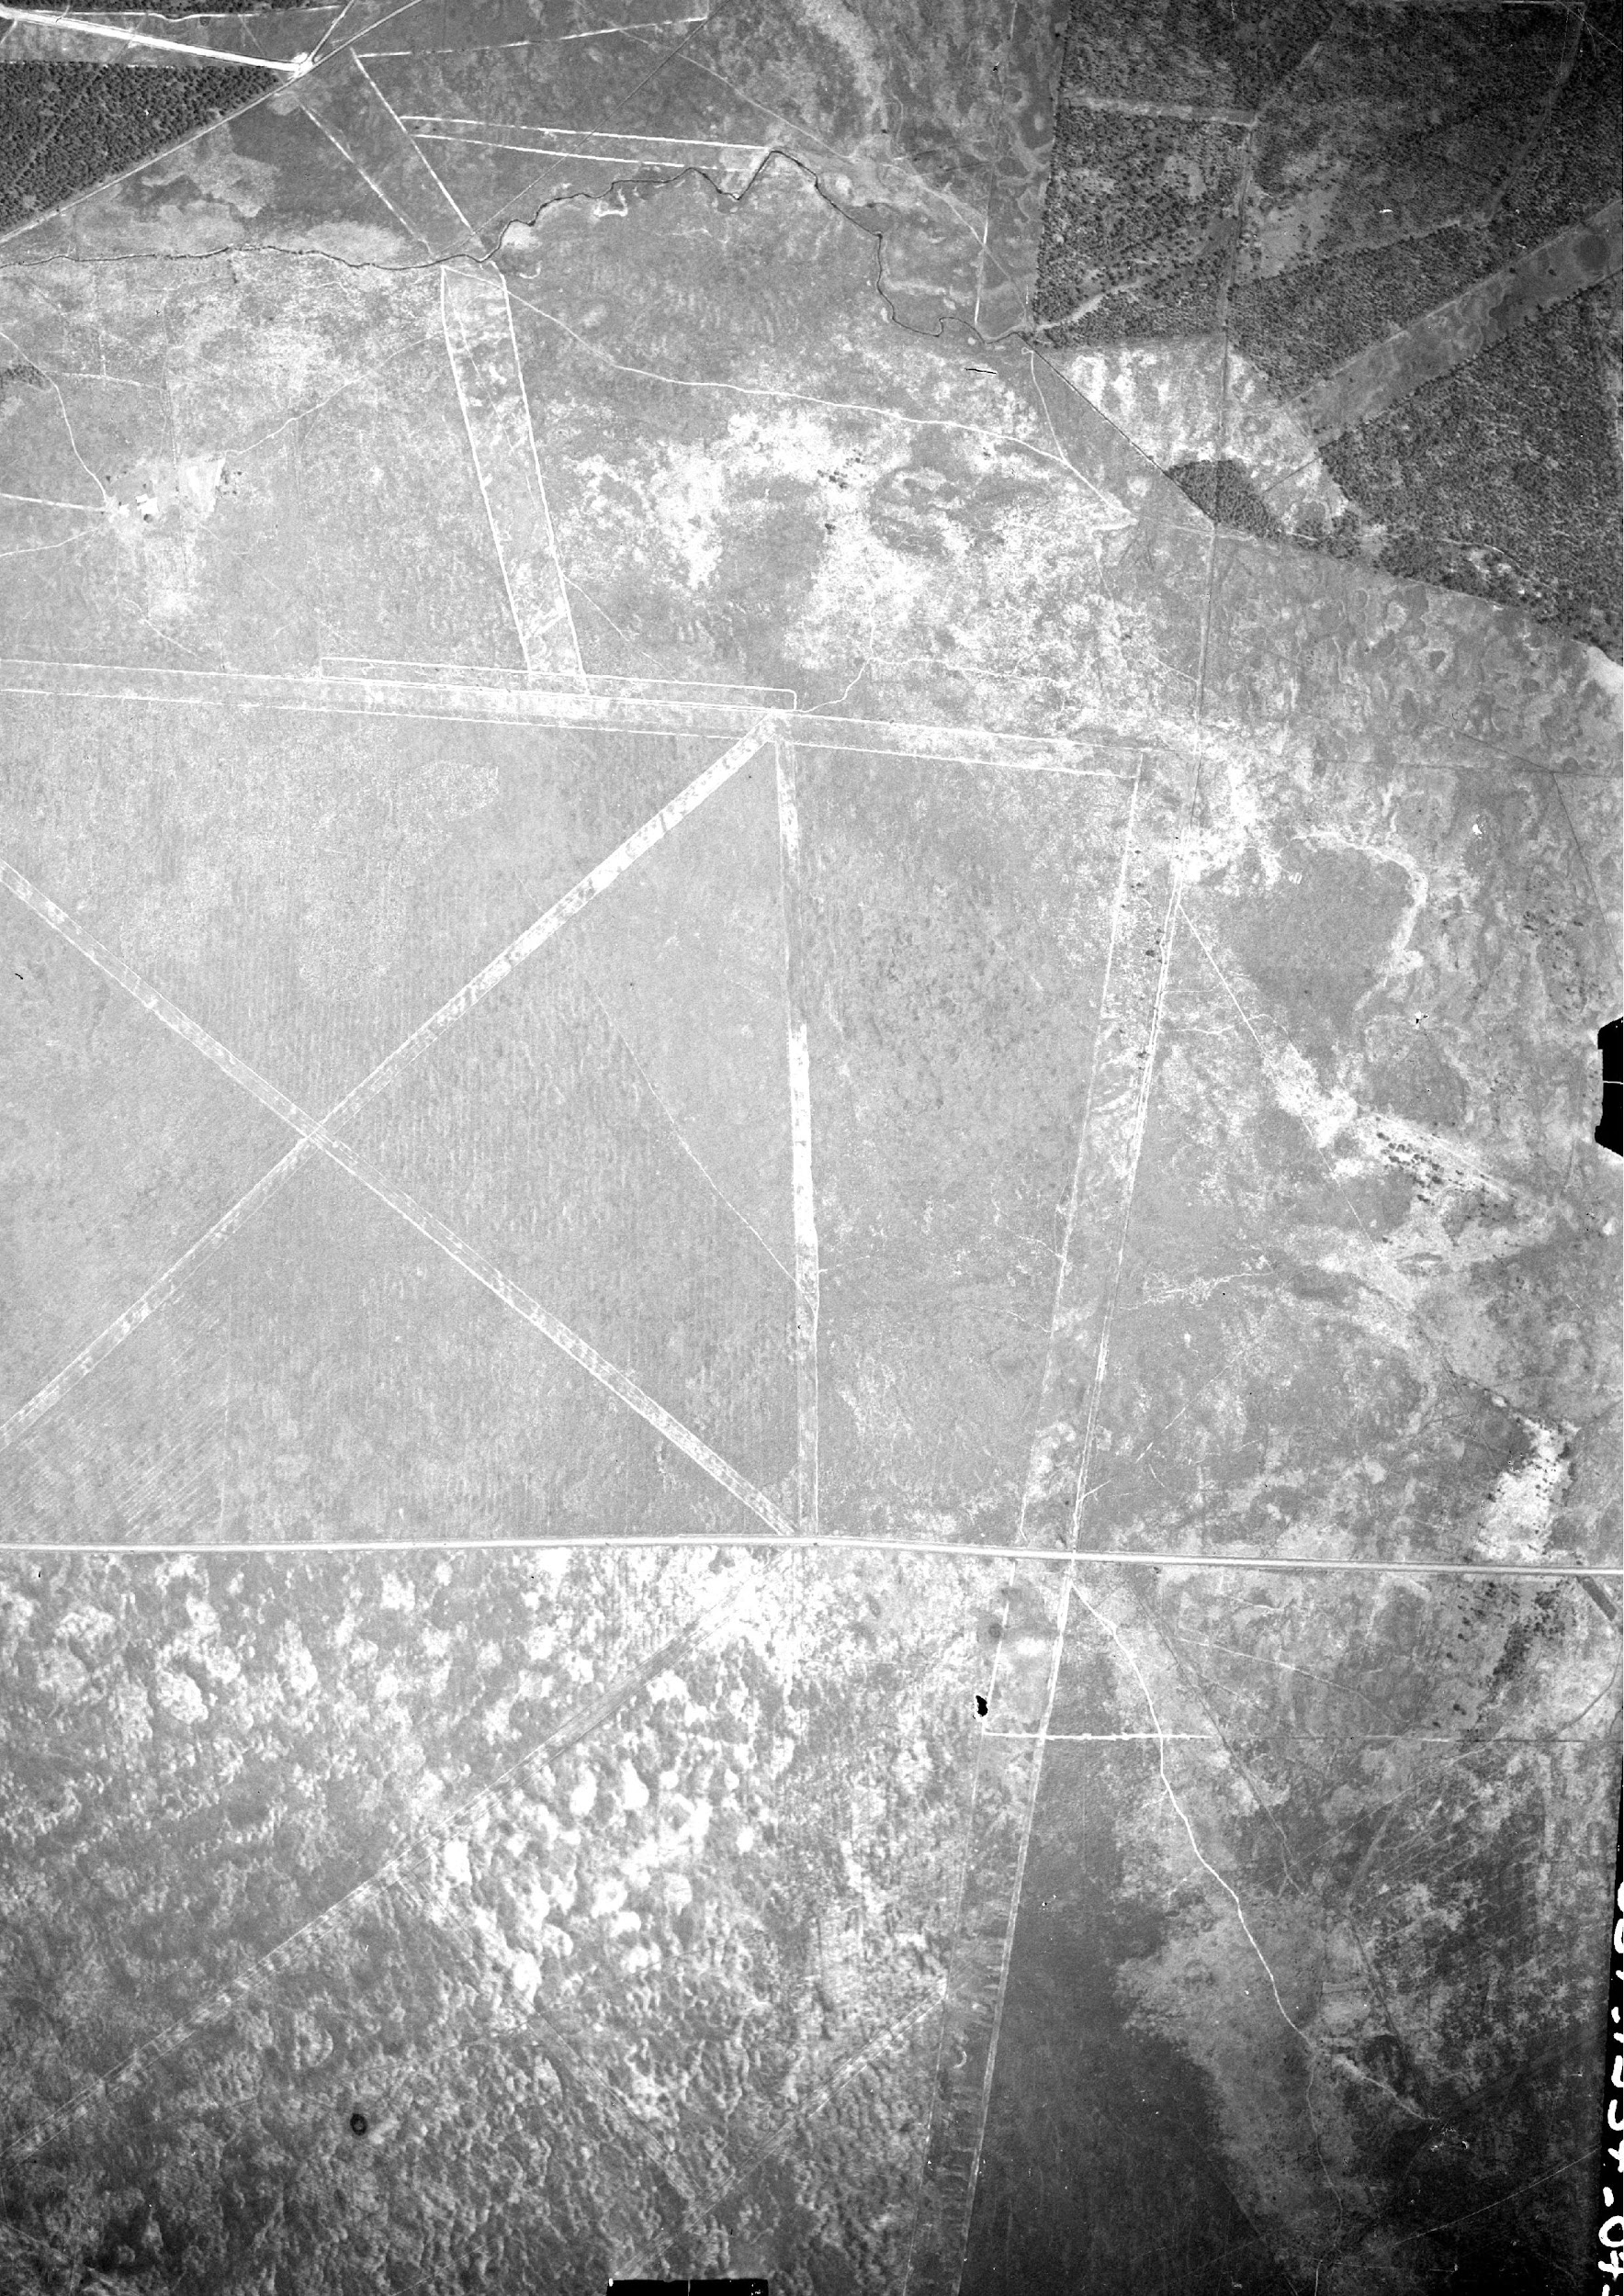
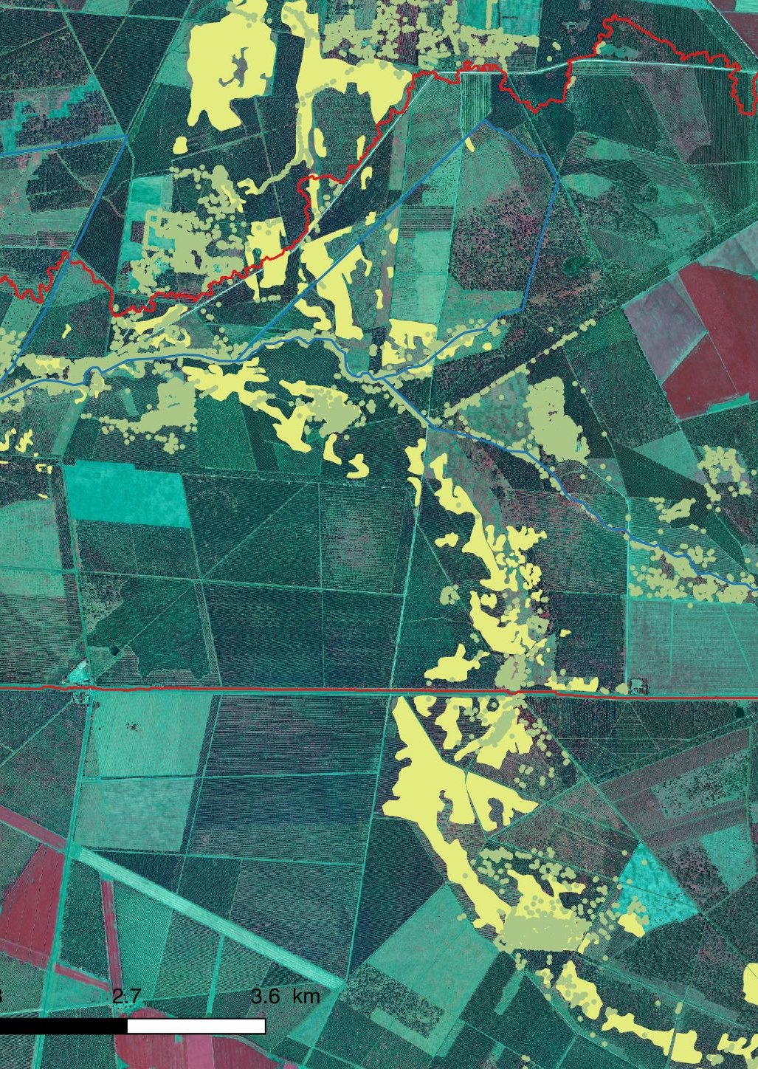
3- Identification d’une vaste zone humide implantée en travers du bassin versant du Cirès, au contact de deux couches géologiques
Relevé sur le plan cadastral ancien (1825) de formes allongées boisées
Cliché de 1950 mettant en évidence de grandes taches blanchâtres
Relevé des zones humides (en jaune) sur une mission infra rouge couleur de 2015

Slide 9
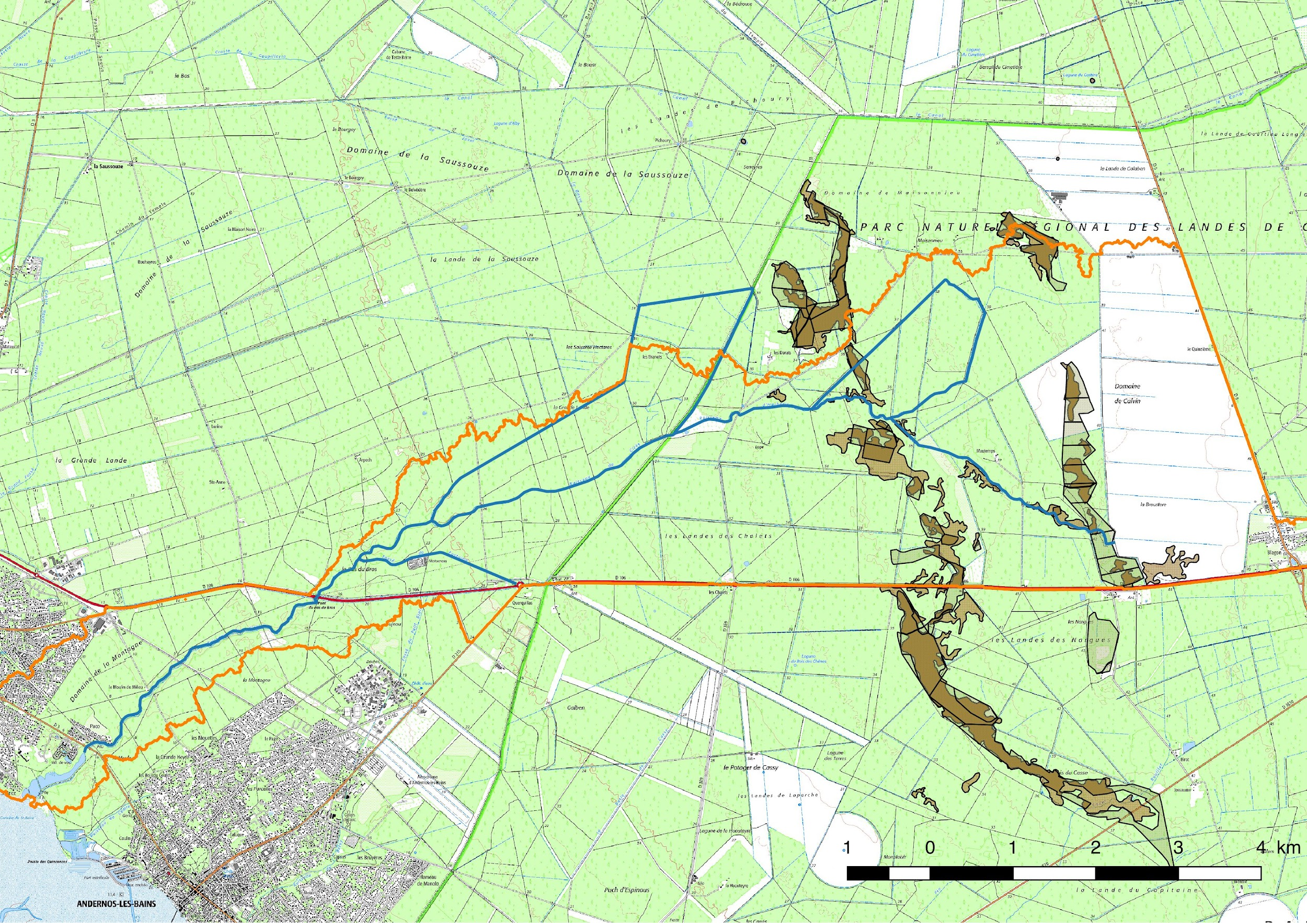
3- Identification d’une vaste zone humide implantée en travers du bassin versant du Cirès, au contact de deux couches géologiques
— De nombreux indices relevés en photo et carto-interprétation permettent de formuler l’hypothèse de l’existence d’une vaste zone humide très ancienne implantée en travers du bassin versant du Cirès ;
— Les indices sont concordants, quel que soit le type de documentation consulté (images LiDAR, plans cadastraux anciens, photographies aériennes panchromatiques ou infra rouge) ;
Report sur la carte IGN au 1/25.000e des traces fossiles relevées en photo et carto-interprétation (en marron et vert).

Slide 10
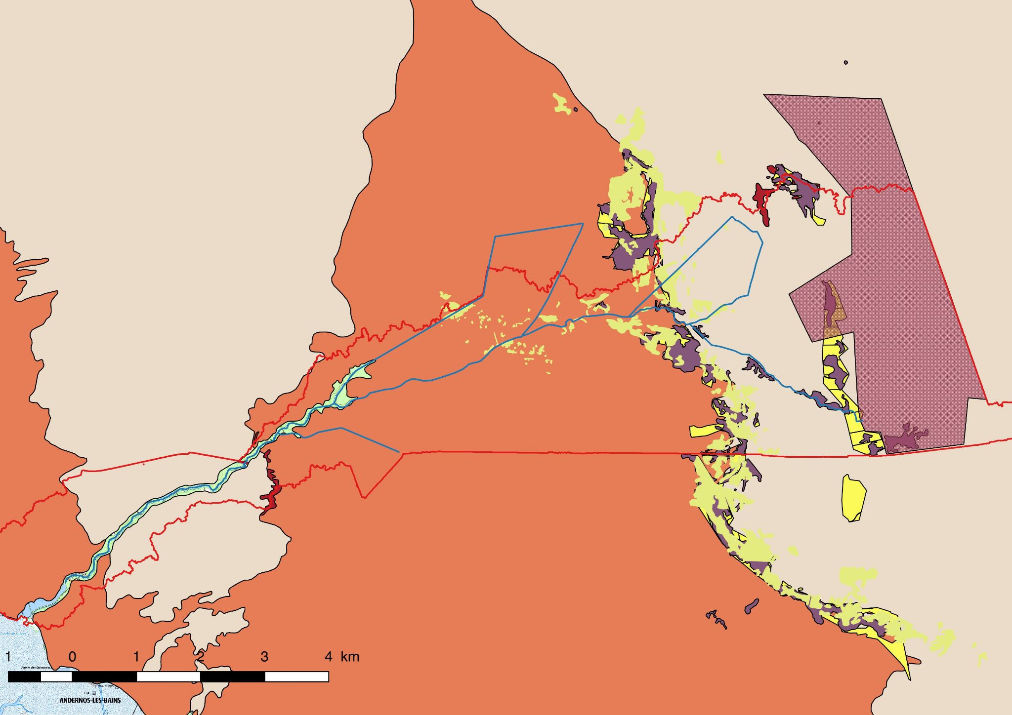
3- Identification d’une vaste zone humide implantée en travers du bassin versant du Cirès, au contact de deux couches géologiques
— L’explication de la présence de cette vaste zone humide en travers du bassin versant du Cirès s’explique par la géologie, le corridor étant au contact du sable des landes (SL) d’origine éolienne (en beige) et de la formation de Castets et des argiles d’Argelouse (NF2) constituée de sables fins blancs surmontés d’argiles kaoliniques (en orange).
SL
NF2
Report du corridor de zones humides sur la carte géologique.

Slide 11
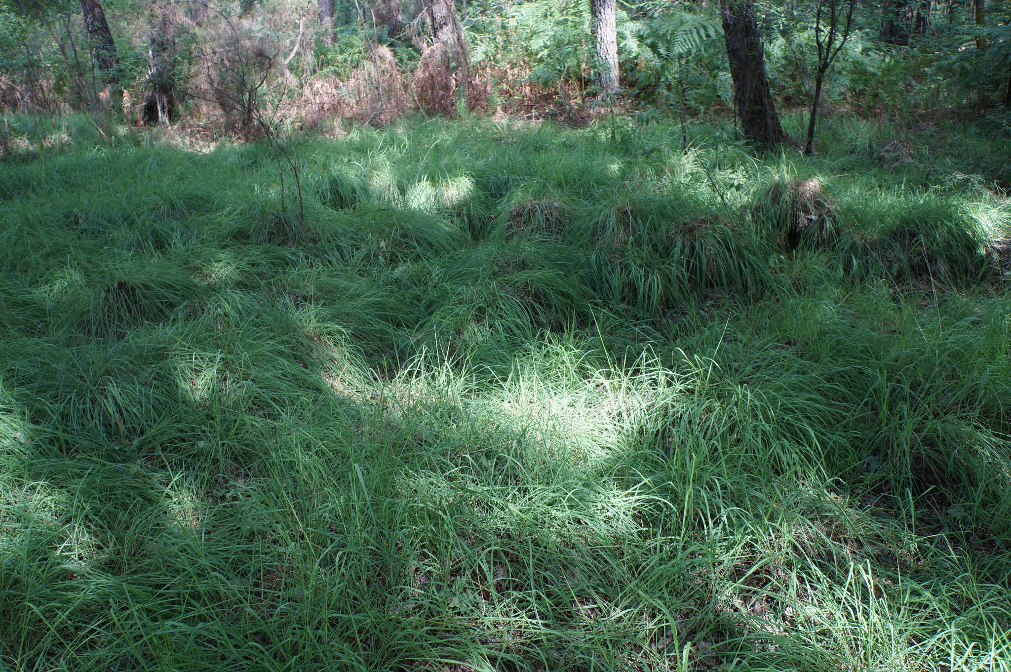
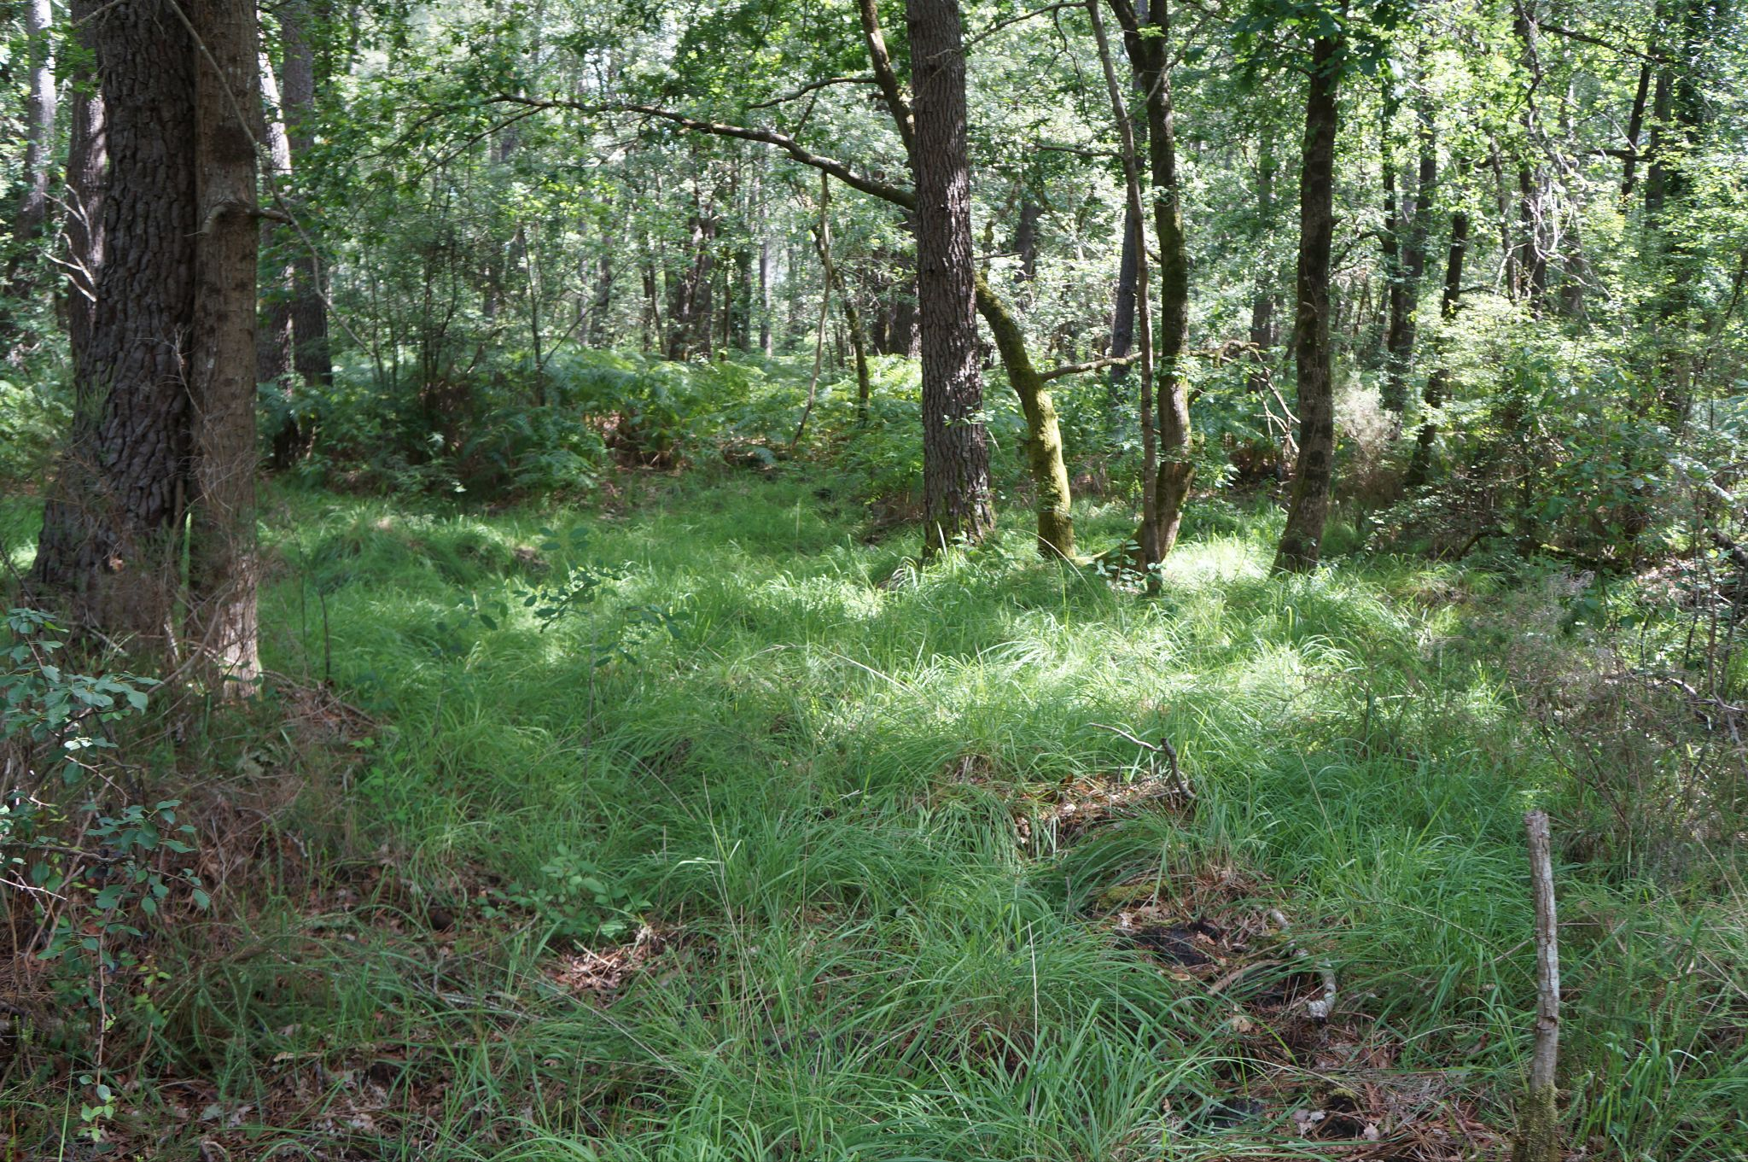
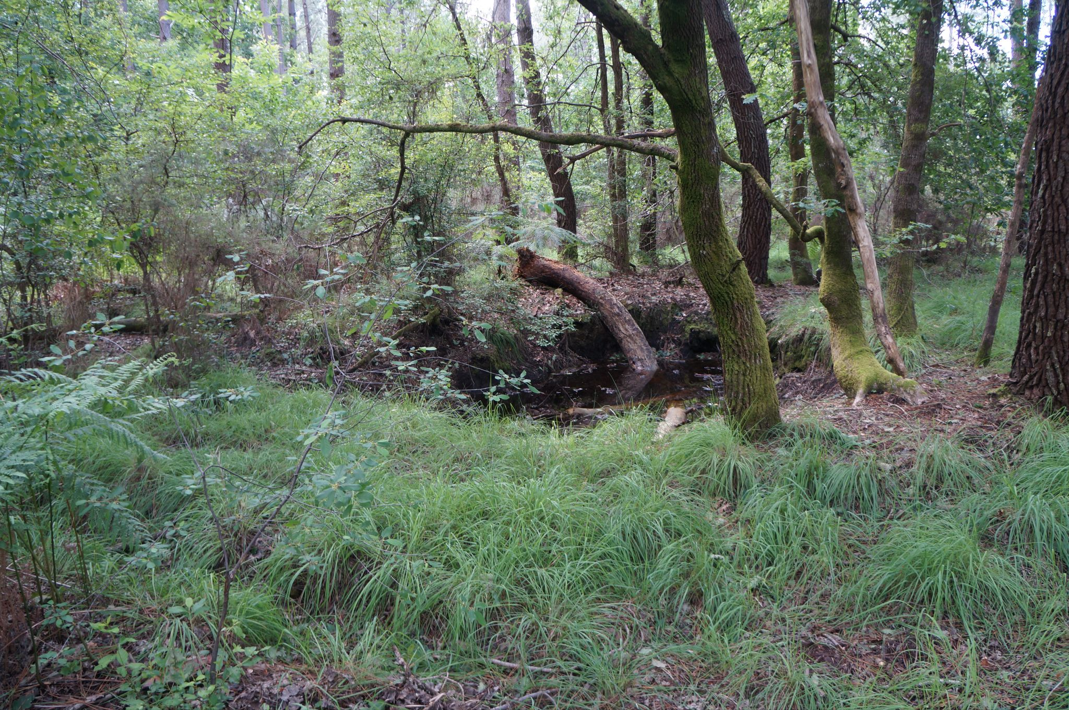
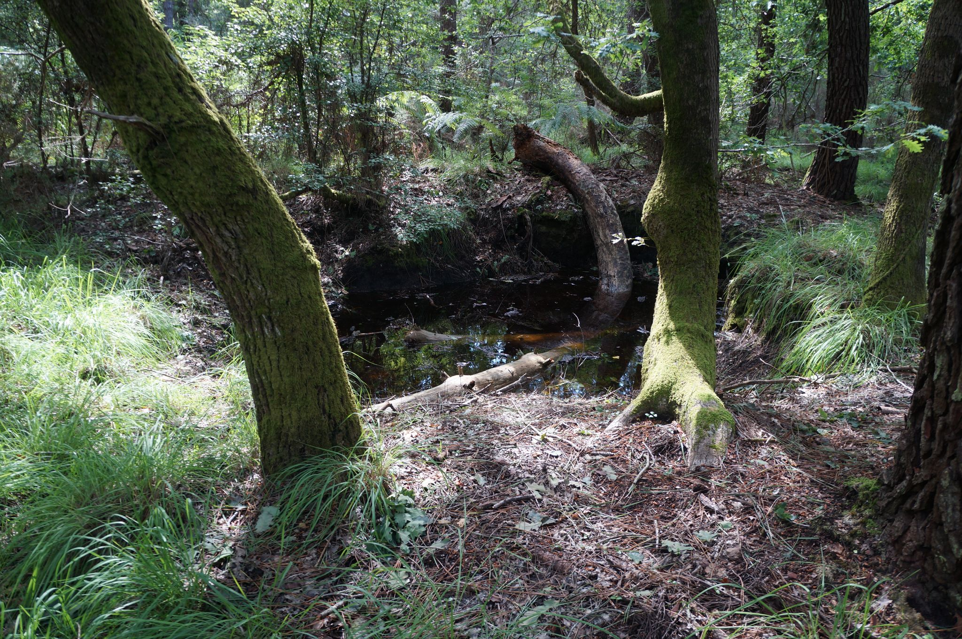
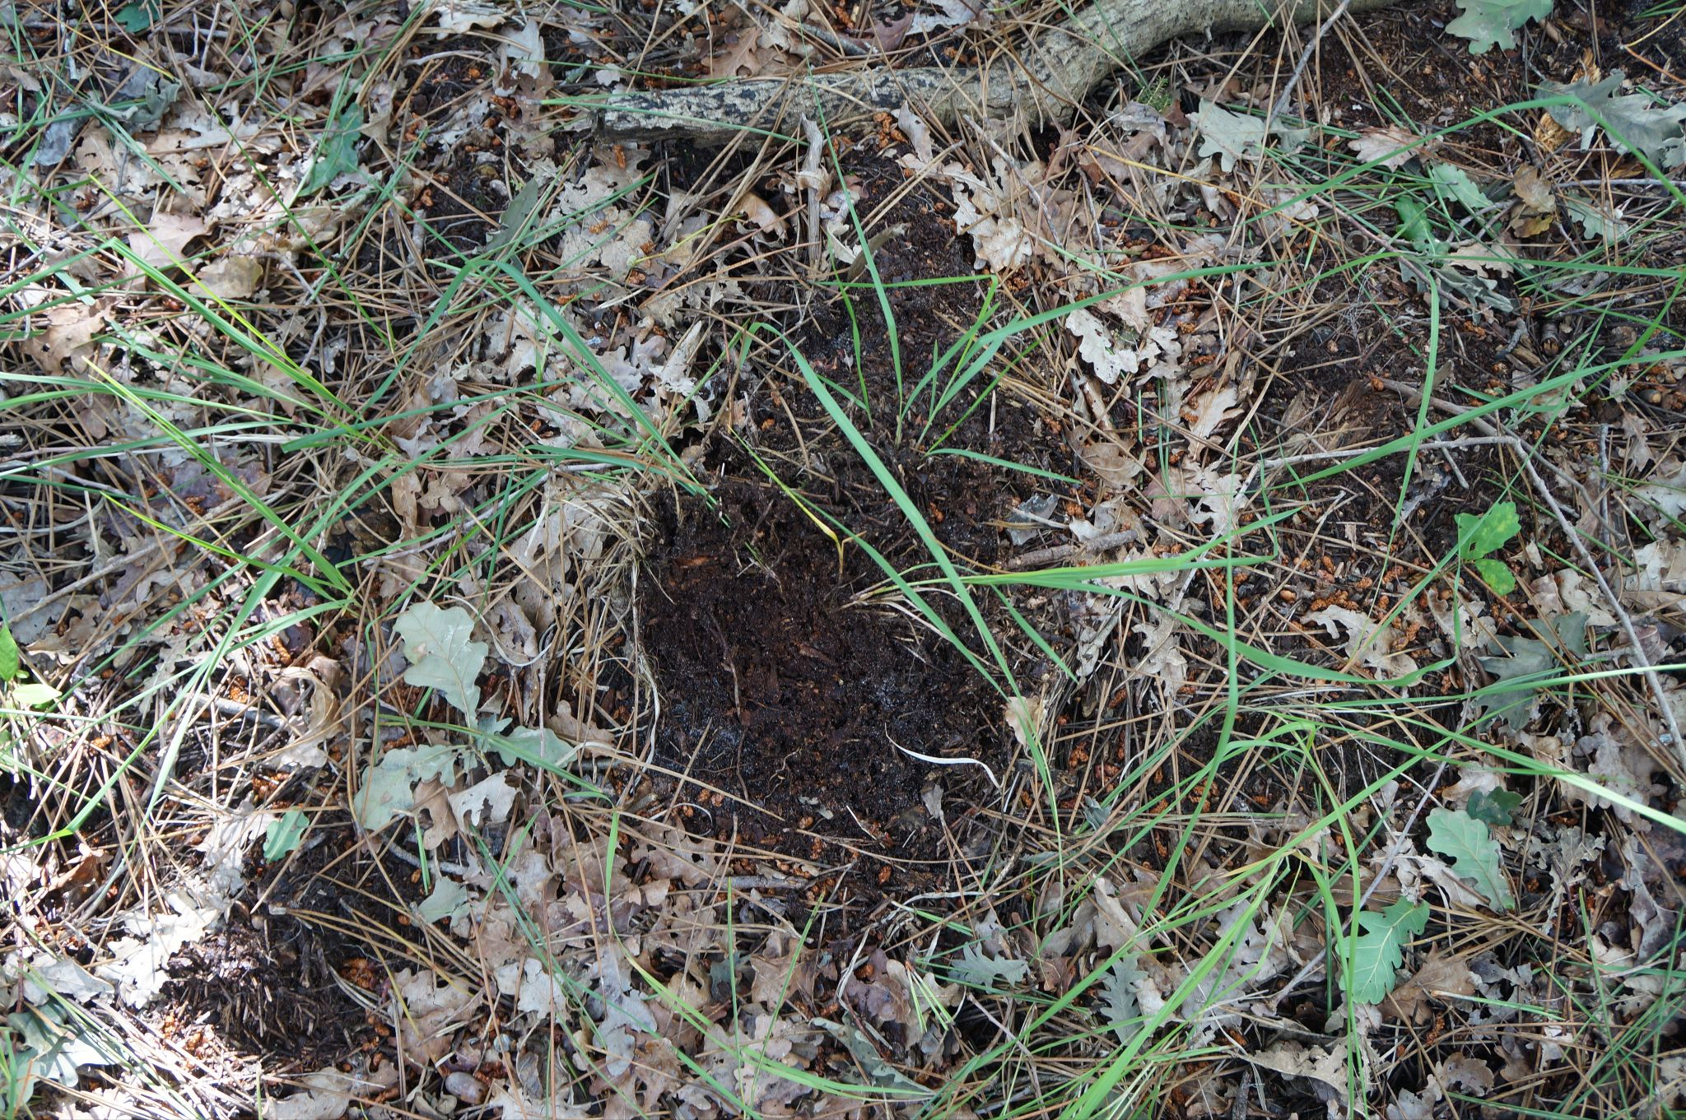
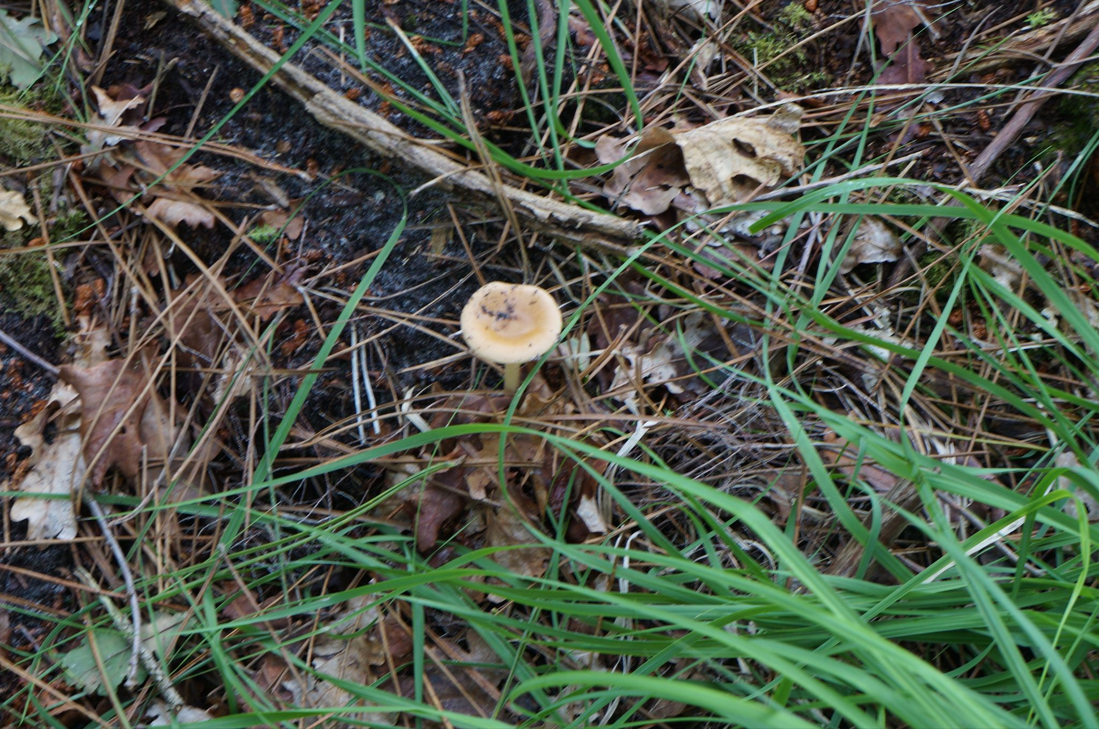
3- Identification d’une vaste zone humide implantée en travers du bassin versant du Cirès, au contact de deux couches géologiques

